Slide 1
Cálculo Numérico
Aula 10 – Sistemas de Equações Lineares / Parte 3
Jacobi & Gauss-Seidel
Prof. Guilherme Amorim
gbca@cin.ufpe.br
2014.1 - 15/05/2014

Slide 2
Aula passada...
Método da Decomposição LU
Seja o sistema Ax = b
No Método de Decomposição LU a matriz A é decomposta em duas matrizes L e U.
L: matriz triangular inferior
U: matriz triangular superior com os elementos da diagonal principal iguais a 1.
Logo, LUx = b.
Ou Ux = y & Ly = b.

Slide 3
Métodos Diretos
Cramer
Eliminação de Gauss
Eliminação de Gauss-Jordan
Decomposição LU
“Os métodos diretos não são recomendados quando o sistema de equações lineares a ser resolvido é muito grande ou se a matriz correspondente a ele tem a grande maioria de seus elementos nulos (matriz esparsa)”

Slide 4
Métodos iterativos
Nos casos em que as matrizes são grandes e/ou esparsas os métodos iterativos são mais indicados.
Partem de uma aproximação inicial $x^{(0)}$ da solução do sistema $Ax=b$ e geram uma sequência $\{x^{(k)}\}$ de soluções aproximadas de $x$.

Slide 5
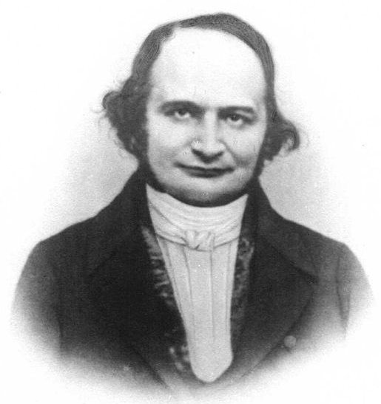
E hoje?
Método de Jacobi
Método do final do século XVIII
Jacobi
Matemático Alemão
1804-1851
“Most students feel that before doing research they should first master what has already been accomplished. To offset this notion, and to stimulate early interest in independent work, Jacobi would deliver the parable: "Your father would never have married and you would not be born, if he had insisted on knowing all the girls in the world before marring one"”
Carl Gustav Jakob Jacobi

Slide 6
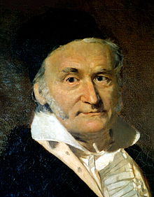
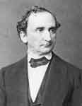
E hoje?
Método de Gauss-Seidel
Carl Friedrich Gauss
Matemático Alemão
1777-1855
Philipp Ludwig Ritter von Seidel
Matemático Alemão
1821-1896
O método é de Gauss (1823), mas só foi publicado em 1874 por Seidel.

Slide 7
Introdução
Partindo de $Ax=b$, podemos separar $A$ em 3 partes:
$A=I+D+S$, onde:
$I$: matriz triangular inferior (com zeros na diagonal principal)
$D$: matriz diagonal
$S$: matriz triangular superior (com zeros na diagonal principal)

Slide 8
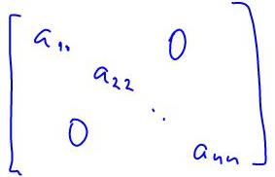
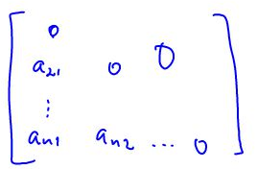
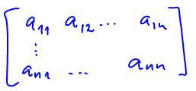
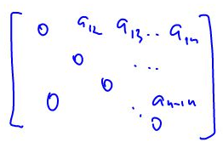
Introdução
$A=I+D+S$
D não pode ter zeros na diagonal principal
$$+$$
$$=$$
$$+$$

Slide 9
Introdução
$Ax=b$, trocamos por:
$(I+D+S)x=b$
Esta equação é utilizada para obter soluções $x^{k+1}$ a partir de $x^{k}$
É um processo iterativo em que definimos $x^{k+1}$ a partir de $x^{k}$.
Naturalmente, precisamos de um $x^{0}$.

Slide 10
Método de Jacobi
Fazendo,
Temos:

Slide 11
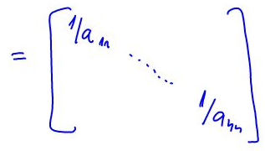
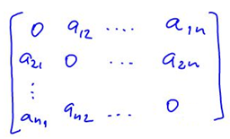
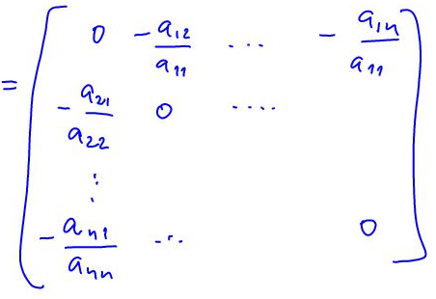
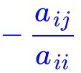
Matriz B
, se
, se

Slide 12
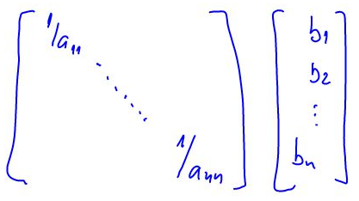
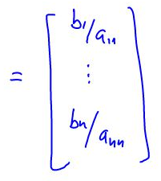
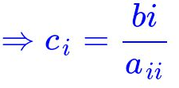
Vetor c

Slide 13
Processo iterativo - Jacobi

Slide 14
Jacobi – Critérios de parada
Podemos ter vários critérios de parada:
Ex1:$\max_{1≤i≤n }{\frac{|x_{i}^{\left(k+1\right)}−x_{i}^{(k)}|}{|x_{i}^{(k)}|}}<ε$
Ex2:$\max_{1≤i≤n }{|x_{i}^{\left(k+1\right)}−x_{i}^{(k)}|}<ε$
$ε$ é a precisão desejada
É importante também estabelecermos um número máximo de iterações:
M é o número máximo de iterações

Slide 15
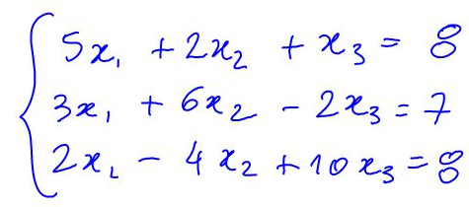
Exemplo 3.5

Slide 16
Exemplo 3.5
Representando de outra forma:

Slide 17
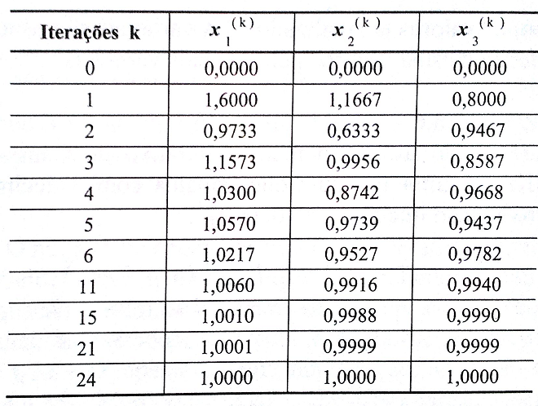
Exemplo 3.5
Utilizando $x^{(0)}={(0, 0, 0)}^{T}$e 4 decimais, temos:

Slide 18
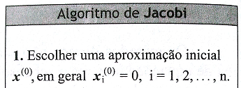
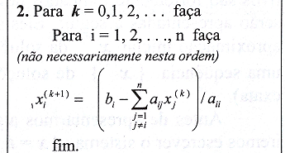
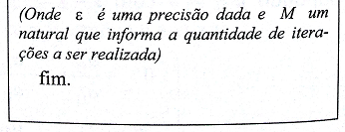
Algoritmo de Jacobi

Slide 19
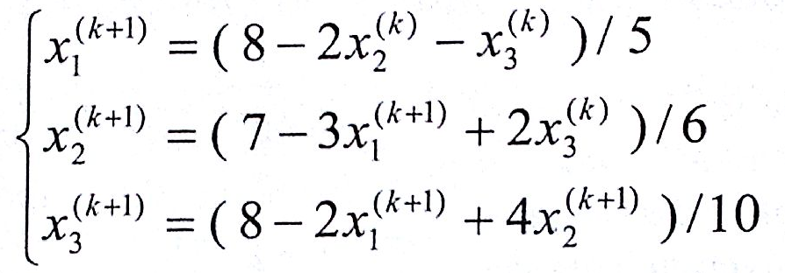
Método de Gauss-Seidel
Retomando o exemplo 3.5
Quando calculamos os valores de x₂ e x₃, já poderíamos utilizar os valores já atualizados na mesma iteração pelas demais variáveis?
Assim, teríamos:

Slide 20
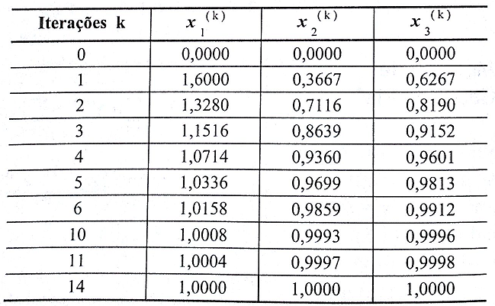
Exemplo 3.5 (Gauss-Seidel)
Resolvendo o exemplo 3.5 pelo método de Gauss-Seidel, chegamos à tabela abaixo:
Notar que foram necessárias somente 14 iterações. 10 a menos que no método de Jacobi.

Slide 21
Método de Gauss-Seidel
$\left(I+S+D\right)x=b$
Consideramos $A=I+S+D$
$\left(I+D\right)x=b−Sx$ (ii)
Escrevendo na forma $x^{(k+1)}=Bx^{(k)}+c$, temos:
$x^{(k+1)}={(I+D)}^{−1}b − {\left(I+D\right)}^{−1}Sx^{\left(k\right)}$
Ou se de (ii), ${Dx}^{(k+1)}=b−Ix^{\left(k+1\right)}−Sx^{\left(k\right)}$
$x^{(k+1)}=D^{−1}b−D^{−1}Ix^{\left(k+1\right)}−D^{−1}Sx^{(k)}$
Difere do processo de Jacobi por utilizar, para o cálculo de um componente de $x^{(k+1)}$, o valor mais recente das demais componentes.

Slide 22
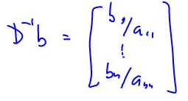
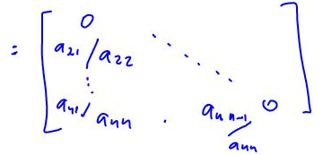
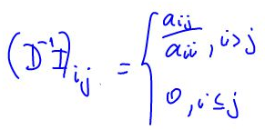
Método de Gauss-Seidel
$D^{−1}b$
$D^{−1}I$

Slide 23
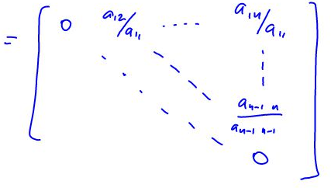
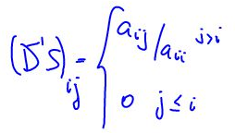
Método de Gauss-Seidel
$D^{−1}S$

Slide 24
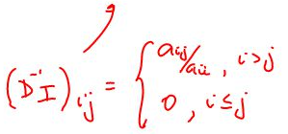
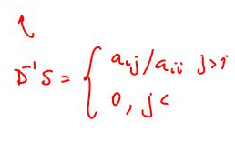
Método de Gauss-Seidel
Logo,
$x^{(k+1)}=D^{−1}b−D^{−1}Ix^{\left(k+1\right)}−D^{−1}Sx^{(k)}$

Slide 25
Método de Gauss-Seidel
Logo, temos a sequência

Slide 26
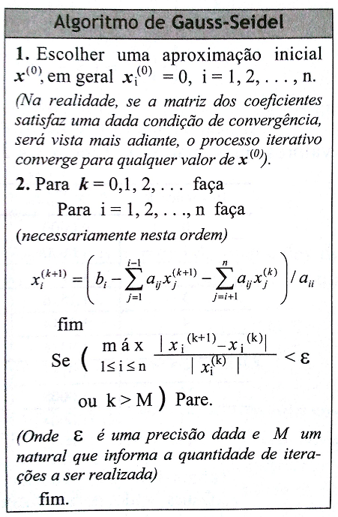
Gauss-Seidel (Algoritmo)

Slide 27
Observações
O número de operações nos métodos de Jacobi e de Gauss-Seidel depende da quantidade de coeficientes não nulos em cada equação.
Se a i-ésima equação possui $t_{i}$ coeficientes não-nulos, os métodos de Jacobi e Gauss-Seidel necessitam de $t_{i}A+t_{i}M+D$ operações em cada iteração.
A: # adições/subtrações
M: # multiplicações
D: # divisões

Slide 28
Observações
Logo, o número total de operações de ponto flutuante em cada iteração para um sistema de $n$ equações é dado por:

Slide 29
Voltando ao exemplo 3.5
Para cada equação A=2, M=2 e D=1.
Como temos 3 coeficientes não nulos,
3x2 + 3x2+3x1=15

Slide 30
Bibliografia
[1] Silva, Zanoni; Santos, José Dias. Métodos Numéricos, 3ª Edição. Universitária, Recife, 2010.
[2] Notas de aula do prof. Divanilson Campelo
[3] Ruggiero, Márcia; Lopes, Vera. Cálculo Numérico – Aspectos Teóricos e Computacionais, 2ª Edição. Pearson. São Paulo, 1996.
[4] JACOBI, C.G.J(1804-1851) http://library.thinkquest.org/22584/temh3013.htm

